Slide 1
Robot Framework測試腳本重構工具的改善 ：增加重構方法之多元選擇
研究生：吳俊青
2021/06/24
國立台北科技大學 資訊工程系
指導教授：鄭有進、謝金雲
Notes:
各位口試委員大家好，我是今天要報告的研究生吳俊青，我所要報告的論文題目是Robot Framework測試腳本重構工具的改善：增加重構方法之多元選擇

Slide 2
大綱
研究動機及目標
相關背景知識
延伸功能設計與實作
案例分析
結論與未來研究方向
Notes:
這裡是我的大綱，今天總共會介紹五個部分，研究動機目標以及相關的背景知識，延伸功能設計與實作，最後則是案例分析以及結論與未來研究方向

Slide 3
大綱
研究動機及目標
相關背景知識
延伸功能設計與實作
案例分析
結論與未來研究方向
Notes:
首先我要報告研究動機及目標

Slide 4
研究動機
關鍵字的重複使用
多個關鍵字視為一個測試流程， 並且被重複使用
單個關鍵字被重複使用
Notes:
在多個團隊開發測試腳本時，為了讓測試腳本不要出現重複的程式碼，通常會將關鍵字重複使用作為一個目標，而多個關鍵字也常會被視為一個測試流程，並且讓他被重複使用。

Slide 5
研究動機
測試腳本中的步驟相同但參數數值不同
增加開發成本
增加修改成本
Notes:
舉例來說，如果不同腳本需要相同的步驟流程時，必須一個關鍵字一個關鍵字的檢查是不是自己所需要的，因此開發成本就會相對比較高。
另外一方面則是，如果我原本就已經重複使用的步驟流程有改變時，必須同時進行修改，一個不小心就會造成步驟上的錯誤，而花費較多的時間在檢查，進而增加修改成本。

Slide 6
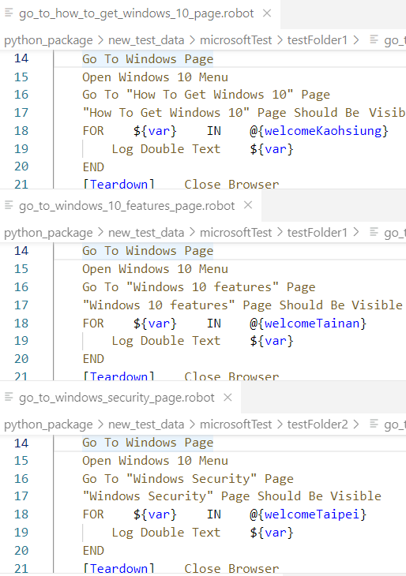
研究動機
重複步驟實例
Notes:
接下來以這三個測試腳本作為實際例子，其中一個團隊剛好發現其他腳本中已經有撰寫好的流程，並且直接拿取做使用，而當下沒有立刻進行抽取關鍵字的重構，導致三個測試腳本中，都有相同的測試步驟，也就是紅框中的內容，一但有任何步驟上的調整，都必須針對這三個測試腳本進行修改，容易造成人為疏忽上的缺漏

Slide 7
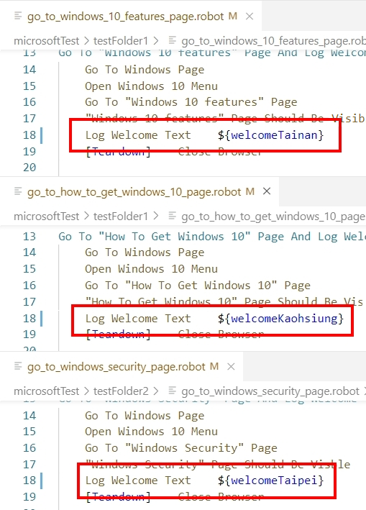
研究動機
改善後
Notes:
因此必須針對這些測試步驟進行重構，將他們抽取成一個新關鍵字並且取代掉，如果步驟有任何的改變，只需要針對新關鍵字的內容進行修改，而不需要到每個測試腳本中修改，紅框內就是以新關鍵字取代後的結果

Slide 8
研究動機
關鍵字的重複使用
多個關鍵字視為一個測試流程， 並且被重複使用
單個關鍵字被重複使用
Notes:
另外，在開發測試腳本時，如果現有的關鍵字可以達到開發的需求，通常會直接拿來重複使用。

Slide 9
研究動機
關鍵字在不同測試腳本中重複使用
減少開發成本
減少修改成本
Notes:
而重複使用關鍵字可以讓開發的時候，不需要再次設計關鍵字，減少開發的時間，或者一旦需要修改步驟時，只需要修改關鍵字宣告中的內容，一起使用關鍵字的腳本就都可以取得一樣的修改，以此來減少發生錯誤的機率。

Slide 10
研究動機
重構
抽取重複步驟成為新關鍵字
提高測試步驟被重複使用的機率
移除重複測試步驟
移動關鍵字宣告
使關鍵字更容易地被搜尋
Notes:
根據剛剛前面所說的內容，我們需要兩種重構功能，一個是抽取重複步驟成為新關鍵字，重構後，能夠從他的關鍵字名稱知道其中的內容，提高測試步驟被重複使用的機率，並且可以將不同腳本中的重複步驟移除，只保留被抽取完成的新關鍵字，後續有任何時，只需要修改新關鍵字裡的內容即可。而另一個則是移動關鍵字宣告，重構完成後，可以讓開發人員在共用測試資源裡找到需要的關鍵字，讓開發時能夠更快速地重複使用現有的關鍵字

Slide 11
研究動機
RF Refactoring
Eclipse外掛程式
簡化重構的流程
無需人工檢查搜尋結果
Notes:
RF Refactoring是本實驗室劉冠志論文所開發的一個Robot Framework 測試腳本重構工具，他是結合在Eclipse上的外掛程式，能夠簡化重構的流程，並且不需要人工檢查搜尋的結果，目前提供了三種重構功能，重新命名關鍵字、重新命名變數以及修改關鍵字介面，但對於我們現有的需求，這些重構功能是不夠的，因此我們只能繼續利用平常開發測試腳本時所使用的整合式開發環境RED以及Visual Studio Code進行重構

Slide 12
研究動機
RED
不支援重構Robot Framework功能
基於Eclipse
檢查語法功能齊全
Visual Studio Code
不支援重構Robot Framework功能
不具有檢查語法功能
手動搜尋進行重構
Notes:
RED是基於Eclipse開發出來的，目前並沒有支援重構的功能，但他擁有靜態編譯檢查語法的功能，例如檢查未使用的關鍵字、同測試腳本中重複宣告的關鍵字等等，而目前團隊經常是使用搜尋取代的工具進行重構，VSCode-雖然本身沒有檢查語法的功能，但她的搜尋取代功能是比較實用的，因此常常會用他來手動搜尋進行重構

Slide 13
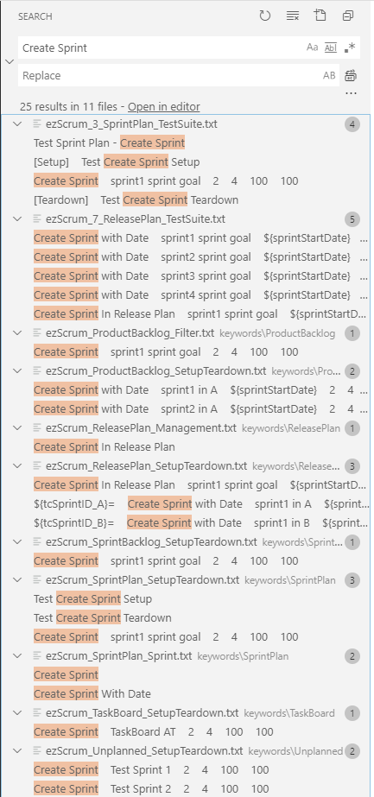
研究動機
VSCode的搜尋取代工具
Notes:
但在搜尋的過程中，我們必須檢查每一個搜尋的結果是不是自己所需要的，例如Create Sprint這個關鍵字的搜尋，就必須一個一個的檢查，最後才有辦法得知紅框內的結果，因此必須花費較多的時間。

Slide 14
研究動機
RF Refactoring無法滿足重構需求
使用搜尋取代工具
無法準確搜尋出待修改項目
需要人工檢查搜尋結果
人工檢查
花費額外時間
易出錯
Notes:
以目前所需要的兩種重構功能來說，RF Refactoring所提供的功能是無法滿足的，而使用搜尋取代工具進行重構的話，無法準確地搜尋出所要修改的內容，必須花費多餘的時間檢查搜尋結果，也較容易發生錯誤。

Slide 15
研究目標
擴充RF Refactoring之重構功能
抽取重複步驟成為新關鍵字
移動關鍵字宣告
增加可選擇的重構方法
提升重構效率
準確取得待修改項目
避免人為錯漏的錯誤
Notes:
因此本論文將會參考劉冠志的論文擴充RF Refactoring，新增兩種重構功能，除了可以讓重構方法的選擇更加多元化以外，也能夠讓使用者不必做多餘的人工檢查，進而提升重構效率，減少人為錯漏的發生機率

Slide 16
大綱
研究動機及目標
相關背景知識
延伸功能設計與實作
案例分析
結論與未來研究方向
Notes:
接下來要介紹的是相關背景知識

Slide 17
Refactoring
定義
在不改變程式外在行為的前提下，改善既有程式碼內部架構的過程。
重構一般程式碼與重構測試程式碼差別
Notes:
首先要介紹的是Refactoring，Refactoring通常被定義為不改變程式外在行為的前提下，改善既有程式碼內部設計的過程，而重構一般程式碼與重構測試程式碼又有些微不同

Slide 18
Refactoring
重構一般程式碼
著重在內部架構的設計
重構測試程式碼
根據每個測試的狀況進行調整，讓整體運作上能夠更加地順暢
Notes:
重構一般程式碼著重在內部架構的設計，讓後續的使用跟維護上都更加地容易，而重構測試程式碼時，則是依照每個測試的狀況進行調整，或改變測試步驟的順序，讓測試的運作能夠更加地順暢，但兩者最終的目的都是為了提升程式碼的品質

Slide 19
Robot Framework
進行驗收測試的開源軟體框架
關鍵字驅動(Keyword-driven)
關鍵字(Keyword)包裝得更高階更易讀
擴充測試函式庫
Python
Java
Notes:
接下來所要介紹的是Robot Framework，Robot Framework 是一個基於Python 所開發出來的自動化測試框架，通常被使用在驗收測試上，由於他擁有關鍵字驅動的特色，開發人員能夠使用較簡單且容易理解的關鍵字撰寫測試腳本，並且可以將多個關鍵字包裝成更高階的關鍵字，讓他更容易被閱讀，如果現有的關鍵字無法滿足需求時，除了可以撰寫新的關鍵字以外，也可以透過Python或Java擴充測試的函式庫來滿足開發上的需求

Slide 20
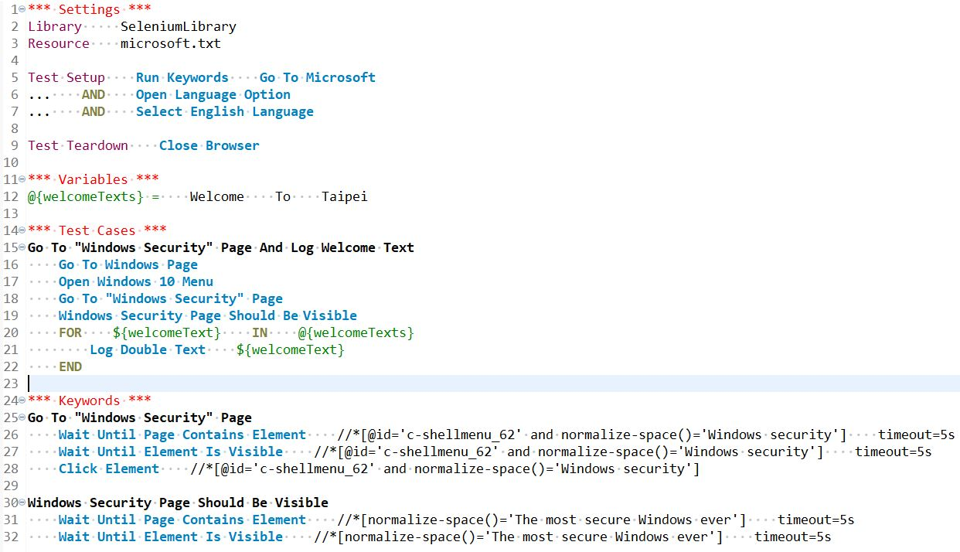
Robot Framework測試腳本
Settings
Test Cases
Variables
Keywords
Notes:
這是一個Microsoft網頁相關的測試腳本，其中可以分為四個部分
Settings底下是用來新增Tag、引入函式庫或者自定義的測試資源，以及加入Test Setup、Test Teardown等等
Test Cases底下則是用來撰寫主要的測試內容
Keywords底下是用來撰寫測試腳本所需的關鍵字(Keyword)
Variables底下是用來宣告整個Test suite的變數

Slide 21
抽象語法樹
程式碼結構的一種抽象表達
樹狀結構展現出程式中的語法關係
Python中的應用
AST 套件
Robot Framework Parsing API
Notes:
再來要介紹的是抽象語法樹，抽象語法樹是程式碼結構的一種抽象表達，利用樹狀結構展現出程式語法的相互關係，每個節點會分別表示程式碼的一種結構，但不會將全部細節完整呈現，例如條件式判斷則是以節點下的分支進行表示，並非表示在節點中。
在Python中有提供AST套件，可以利用他來拜訪抽象語法樹的各個節點，甚至修改節點中的內容，而Robot Framework 所提供的Parsing API則可以將測試腳本解析成AST模型，將兩者搭配使用時，就可以針對測試腳本的內容進行操作或修改

Slide 22
大綱
研究動機及目標
相關背景知識
延伸功能設計與實作
案例分析
結論與未來研究方向
Notes:
接下來要介紹的是延伸功能設計與實作

Slide 23
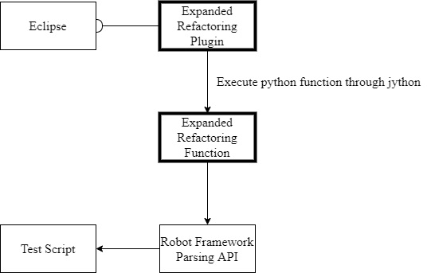
系統架構
新重構功能
外掛程式擴充
Notes:
這是本論文的系統架構，其中黑粗框是兩個子系統，一個是擴充後的重構功能子系統，主要實作重構流程中的各個功能，例如解析測試檔案、搜尋重複步驟等等，另一個則是擴充後的外掛程式子系統，透過Jython使用重構功能來提供使用者進行重構

Slide 24
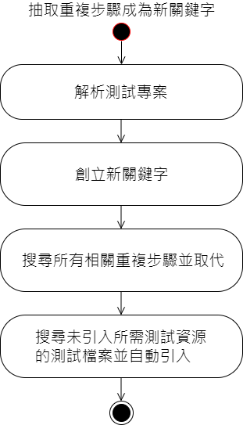
抽取重複步驟成為新關鍵字流程
解析測試專案
創立新關鍵字
搜尋所有相關重複步驟並取代
搜尋未引入所需測試資源的測試檔案並自動引入
Notes:
這邊要介紹的是抽取重複步驟成為新關鍵字的流程，在重構前必須預先解析測試專案，將專案中的測試檔案解析成AST模型提供後續重構時使用，接下來將選取的測試步驟創立成一個新關鍵字，並且在所有測試檔案中，搜尋相關的重複步驟，並以新關鍵字進行取代，最後針對未引入所需測試資源的測試檔案引入新關鍵字需要的測試資源

Slide 25
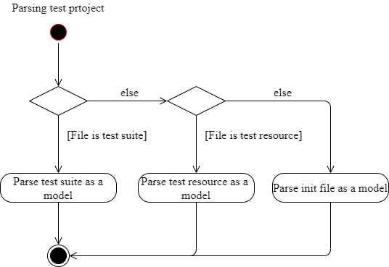
解析測試專案
Robot Framework Parsing API
Test Suite
使用get_model
Resource File
使用get_resource_model
Notes:
首先介紹解析測試專案，這是他的活動圖，一開始必須針對每個檔案進行檢查，如果檔案是Test Suite則利用Parsing API中的get_model解析成AST模型，而如果是Resource File的話，則利用get_resource_model進行解析，他們都是將檔案的路徑作為參數傳入，以此來完成解析的動作。

Slide 26
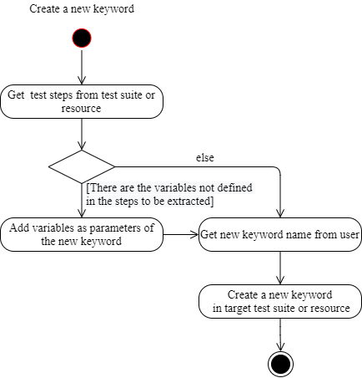
創立新關鍵字
未宣告於抽取步驟中的變數
加入新關鍵字參數
創立新關鍵字
將新關鍵字節點加入指定檔案中
Notes:
接下來是創立新關鍵字，針對指定的測試步驟抽取成一個新關鍵字前，必須檢查步驟中有沒有未宣告在抽取步驟中的變數，如果有就將她加入新關鍵字的參數，後續再用指定的名稱在指定的檔案中創立新關鍵字

Slide 27
創立新關鍵字
Notes:
以這個microsoft網頁相關的測試腳本為例，紅框內20~22行是指定的測試步驟，在步驟中並沒有看到welcomeTexts這個變數被宣告，因此必須將他加入新關鍵字的參數中，以此完成新關鍵字的創立

Slide 28
搜尋所有相關重複步驟並取代
Notes:
接下來要介紹的是搜尋所有相關重複步驟並取代

Slide 29
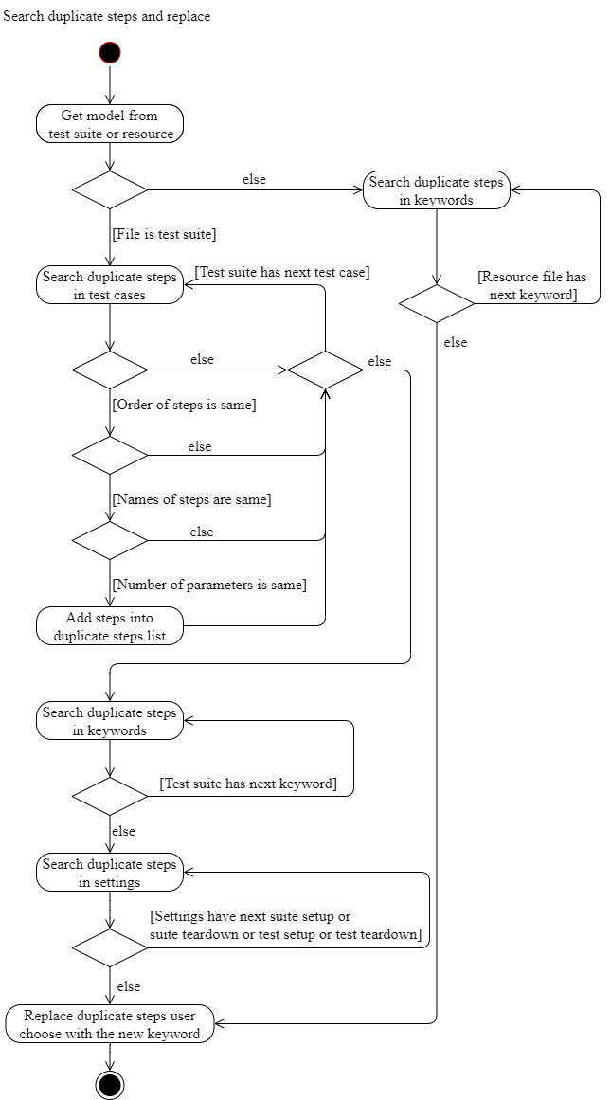
搜尋所有相關重複步驟並取代
Notes:
這是牠的活動圖，因為圖比較大張 所以我會將它拆成兩部分進行解釋

Slide 30
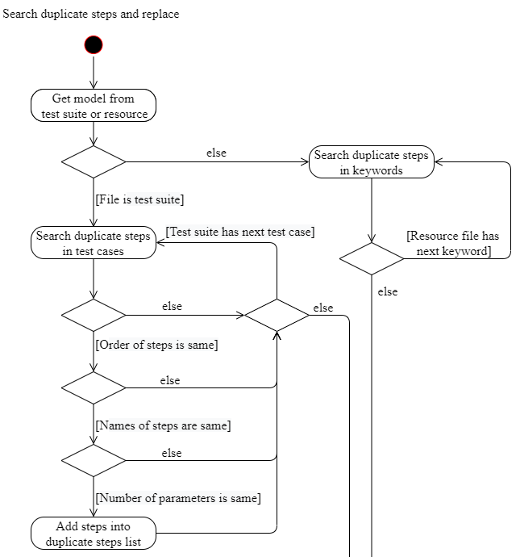
搜尋所有相關重複步驟並取代
重複步驟條件
步驟順序相同
步驟名稱相同
參數數量相同
Notes:
首先會針對專案下的每一個測試檔案進行搜尋，本論文認定重複步驟的條件有三項，分別是與新關鍵字中的步驟順序相同.步驟名稱相同.參數數量相同，一但有任何一個條件不符合，都不會將它認定為重複步驟

Slide 31
搜尋所有相關重複步驟並取代
不同檔案類別
Test Suite
Resource File
Notes:
並且針對不同的檔案類別，會在不同的地方搜尋重複步驟，如果檔案是Test Suite，

Slide 32
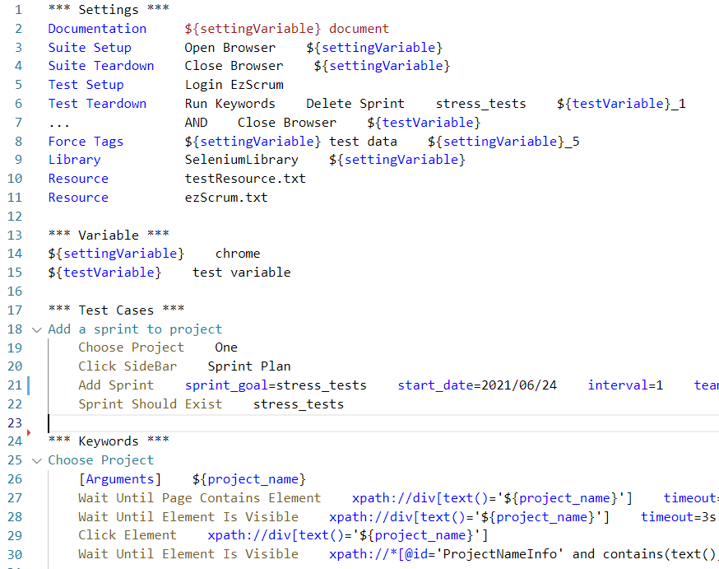
搜尋所有相關重複步驟並取代
Notes:
除了會在Test case中搜尋以外，也會在Settings底下的Suite Setup Test Setup等等以及每個關鍵字宣告中搜尋重複步驟，

Slide 33
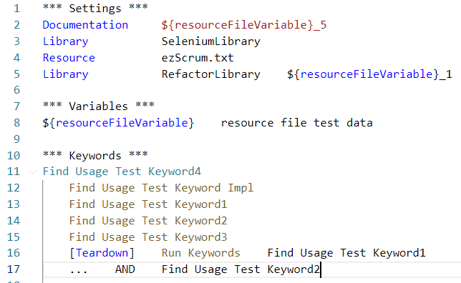
搜尋所有相關重複步驟並取代
Notes:
反之如果是Resource File則只會針對每個關鍵字宣告的內容搜尋重複步驟

Slide 34
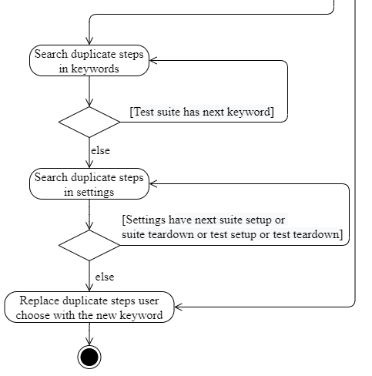
搜尋所有相關重複步驟並取代
以新關鍵字取代重複步驟
Notes:
在取得所有重複步驟後，就可以選擇要以新關鍵字進行取代的重複步驟，以此來完成此項功能

Slide 35
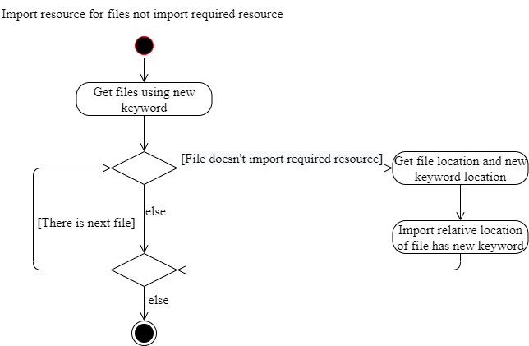
搜尋未引入所需測試資源的測試檔案並自動引入
使用新關鍵字之檔案
於Settings中驗證
Resource
Notes:
接下來是搜尋未引入所需測試資源的測試檔案並自動引入，這是他的活動圖，在取代完重複步驟後，必須檢查有使用新關鍵字的測試檔案中，是不是都有確實引入所需的測試資源，如果沒有就會將他的檔案路徑以及要被引入的測試資源路徑進行比較，之後幫測試檔案引入兩者比較後所得到的相對路徑，

Slide 36
搜尋未引入所需測試資源的測試檔案並自動引入
Notes:
以這個測試資源為例，必須檢查Settings底下的Resource是否有新關鍵字所需要的測試資源，如果沒有就需要幫他引入，以上就是抽取重複步驟成為新關鍵字的全部流程

Slide 37
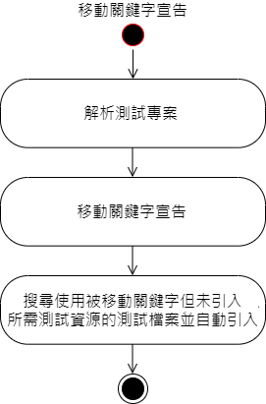
移動關鍵字宣告流程
解析測試專案
移動關鍵字宣告
搜尋使用被移動關鍵字但未引入所需測試資源的測試檔案並自動引入
Notes:
接下來要介紹移動關鍵字宣告，其中的流程包括了跟上一個重構功能相同的解析測試專案，後續將關鍵字宣告移動到指定測試資源中，最後搜尋專案下全部有使用到被移動關鍵字的測試檔案，並確保他們都有引入新的測試資源。
因為解析測試專案前面已經有講解過，這邊就不再次說明

Slide 38
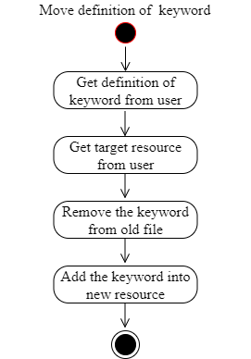
移動關鍵字宣告
移除關鍵字宣告
新增關鍵字宣告
Notes:
在解析測試專案後，就可以移動關鍵字宣告，首先要從測試檔案中，取得要移動的關鍵字宣告名稱，以及所要移動的目標測試資源，後續在從測試檔案的AST模型移除所要移動的關鍵字宣告節點，並將被移除掉的關鍵字宣告節點完整地添加到指定測試資源的AST模型中，以完成關鍵字宣告的移動。

Slide 39
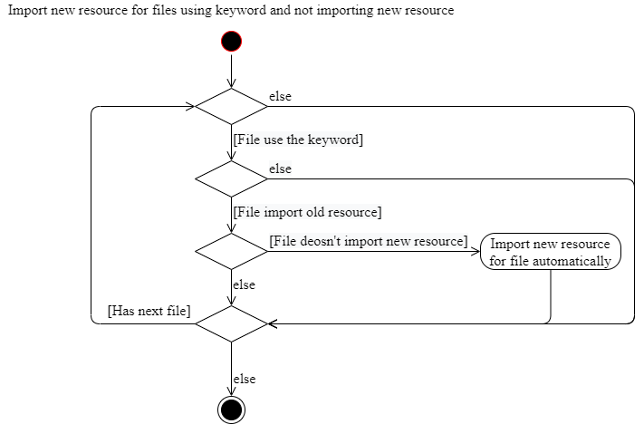
搜尋使用被移動關鍵字但未引入所需測試資源的測試檔案並自動引入
使用被移動關鍵字條件
是否使用同名關鍵字
是否引入原先測試資源
引入所需測試資源
Notes:
接下來是搜尋使用被移動關鍵字但未引入所需測試資源的測試檔案並自動引入，在移動完關鍵字宣告後，必須檢查原先已使用被移動關鍵字的測試檔案，是否都有引入新的測試資源，首先要從所有測試檔案中搜尋出有使用被移動關鍵字的測試檔案，透過檢查每一個檔案是否有使用跟被移動關鍵字同名的關鍵字，以及檔案中是否有引入原先關鍵字宣告所在的測試資源，兩種條件一但有其中一種不符合，就不會將它認定為有使用被移動關鍵字，否則就會繼續檢查檔案是不是有引入新的測試資源，如果沒有就會將它和新測試資源的路徑進行比對，然後引入得到的相對路徑

Slide 40
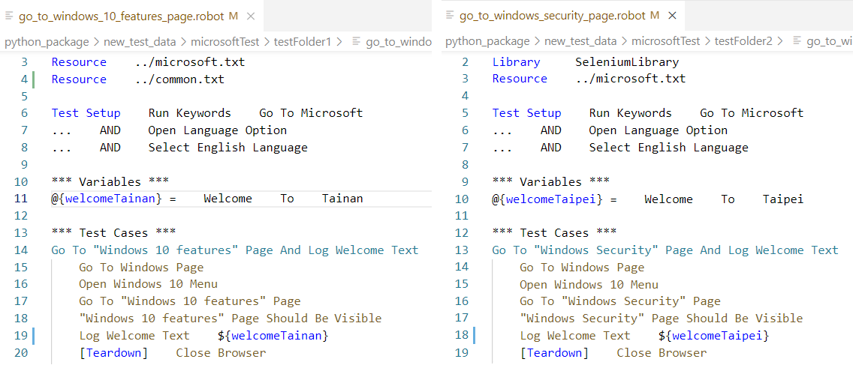
搜尋使用被移動關鍵字但未引入所需測試資源的測試檔案並自動引入
Notes:
以這兩個Microsoft網頁相關的測試腳本來說，兩者都有使用被移動的關鍵字Log Welcome Text，但一個有引入關鍵字宣告所在的的測試資源，另一個沒有，那麼就會幫沒有引入的測試腳本，引入它所需要的測試資源，以此來完成移動關鍵字宣告的重構

Slide 41
Eclipse外掛程式延伸功能
抽取重複步驟成為新關鍵字
移動關鍵字宣告
Notes:
接下來介紹的是Eclipse外掛程式的延伸功能，在RF Refactoring這個外掛程式中，除了原先就有的重構方法之外，本論文會將前面所設計的重構功能，結合到RF Refactoring中，藉此完成兩種重構方法，分別為抽取重複步驟成為新關鍵字、以及移動關鍵字宣告

Slide 42
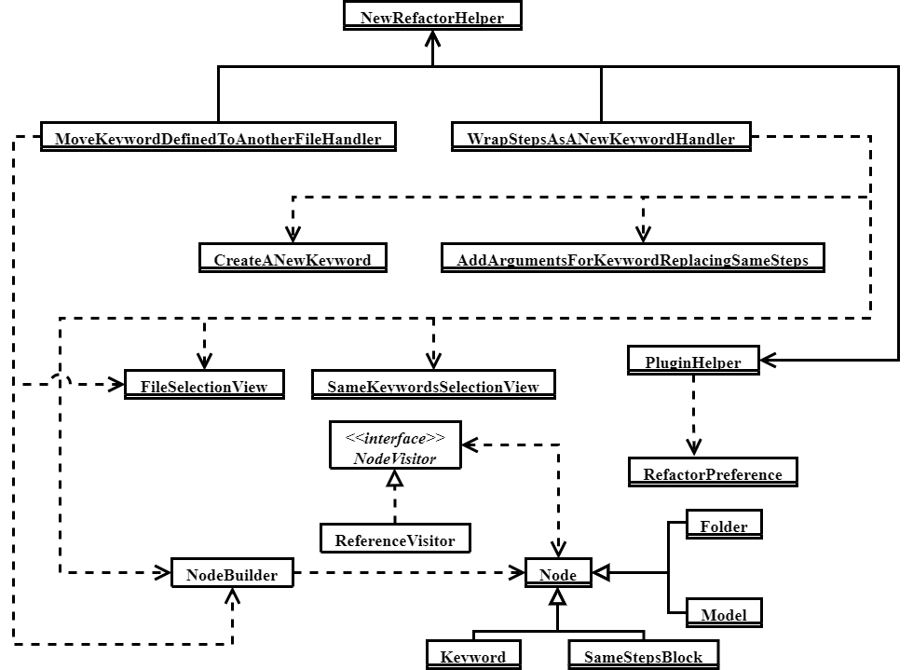
Eclipse外掛程式延伸功能
Notes:
首先要介紹此外掛程式延伸功能的類別圖，因為完整的圖較大，所以有將每個類別的變數跟方法先隱藏起來，完整的圖在論文的第26頁可以看到，我將由上往下進行介紹，
NewRefactorHelper是用來執行重構功能的類別
這兩個handler則是分別用來執行各自重構方法的類別
CreateNewKeyword是用來提供創建新關鍵字的UI
AddArgumentsForKeywordReplacingSameSteps是用來幫取代重複步驟的關鍵字加入參數實際值的UI
FileSelectionView和SameKeywordsSelectionView則是分別用來顯示檔案的樹狀結構以及所有重複步驟
pluginHelper是用來處理與外掛程式相關的行為，例如:取得編輯器資訊、專案資訊等等
NodeBuilder用來將檔案資訊及重複步驟建置成樹狀結構
Node表示樹狀結構的節點
它具有Folder.Model.SameStepsBlock和Keyword四種子類別

Slide 43
抽取重複步驟成為新關鍵字流程
抽取步驟成為新關鍵字
搜尋重複步驟並以新關鍵字進行取代
引入新關鍵字所需測試資源
Notes:
接下來要介紹延伸功能的第一個重構方法，其中包含了
抽取步驟成為新關鍵字
搜尋重複步驟並以新關鍵字進行取代
以及引入新關鍵字所需測試資源三大部分

Slide 44
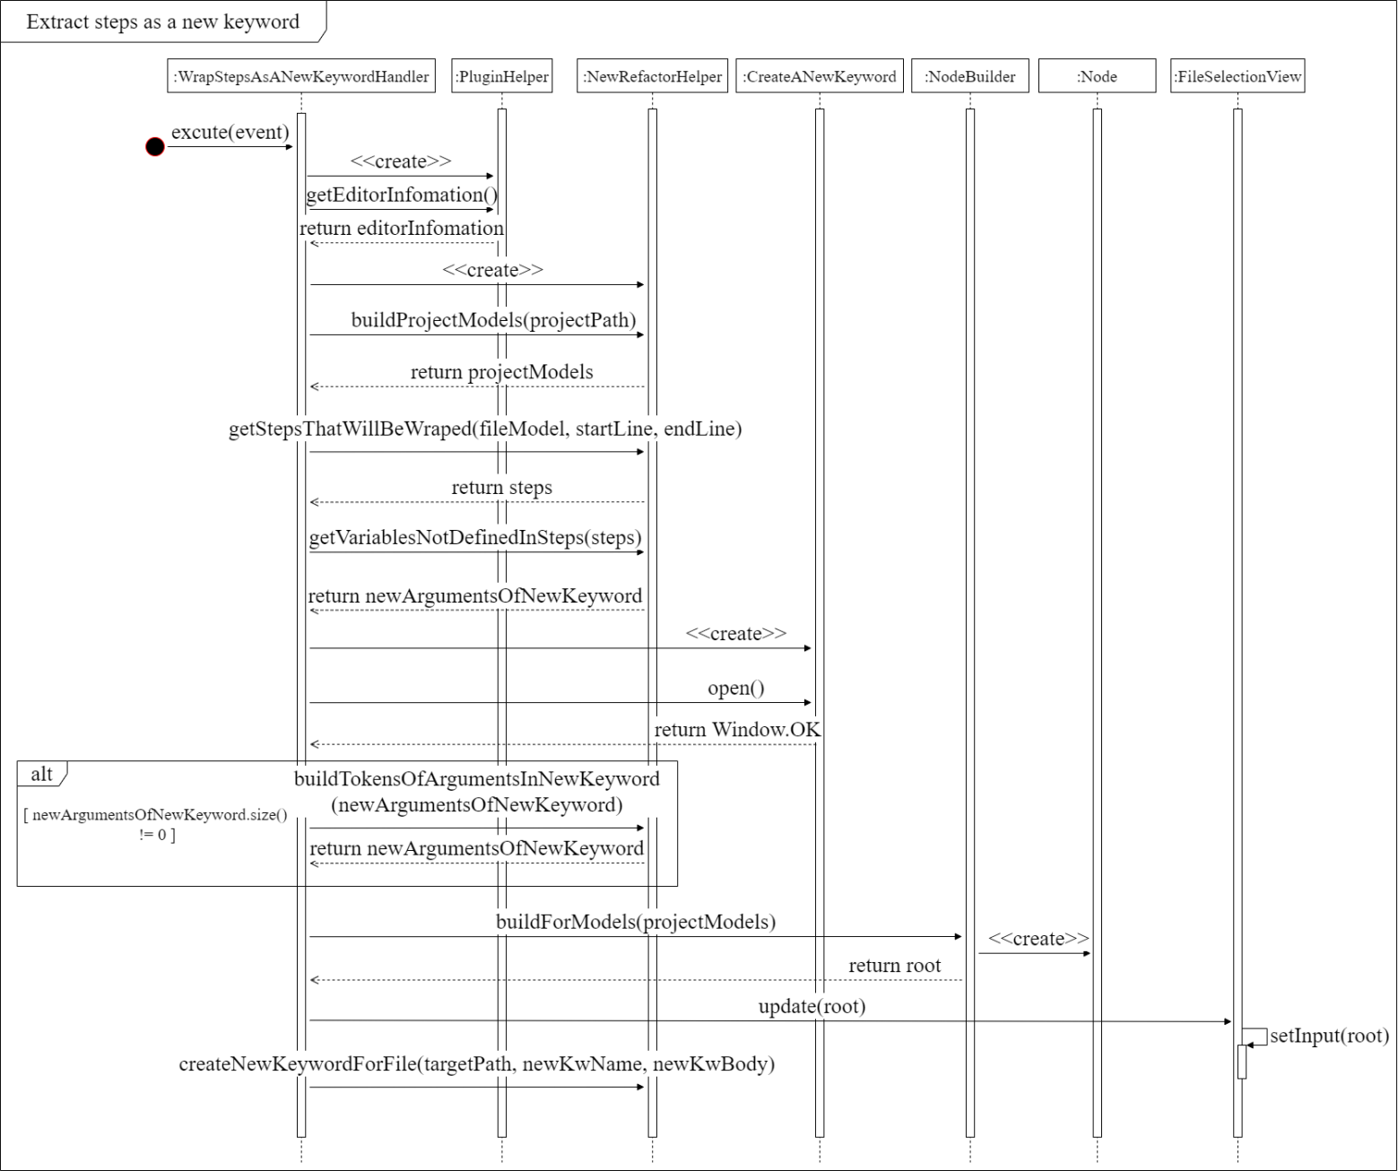
抽取步驟成為新關鍵字
Notes:
這是抽取步驟成為新關鍵字的循序圖，在取得編輯器的檔案路徑及該檔案的專案位置後，會將專案下的全部測試檔案解析成AST模型，然後在使用者選取測試步驟的檔案中取得指定的測試步驟，並且將未宣告在測試步驟中的變數取出，如果數量不等於0就會將他們作為新關鍵字的參數傳入，最後使用NodeBuilder類別將專案下的檔案資訊建置成樹狀結構，提供使用者選取新關鍵字創立的檔案位置，以此來完成新關鍵字的創立

Slide 45
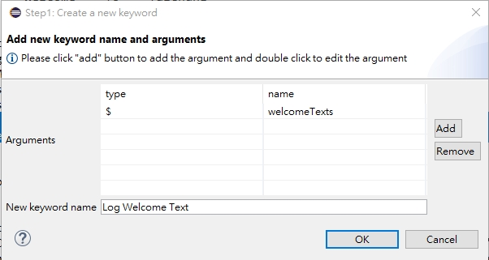
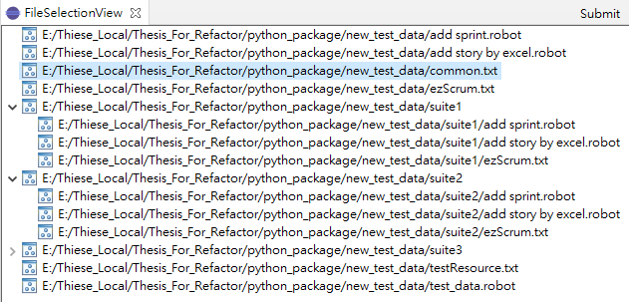
抽取步驟成為新關鍵字
Notes:
在過程中，使用者可以利用這個視窗幫新關鍵字輸入名稱，以及檢查新關鍵字的參數，而另外一個視圖則是以樹狀結構顯示專案下的檔案資訊以及提供使用者選擇創立新關鍵字的檔案位置。

Slide 46
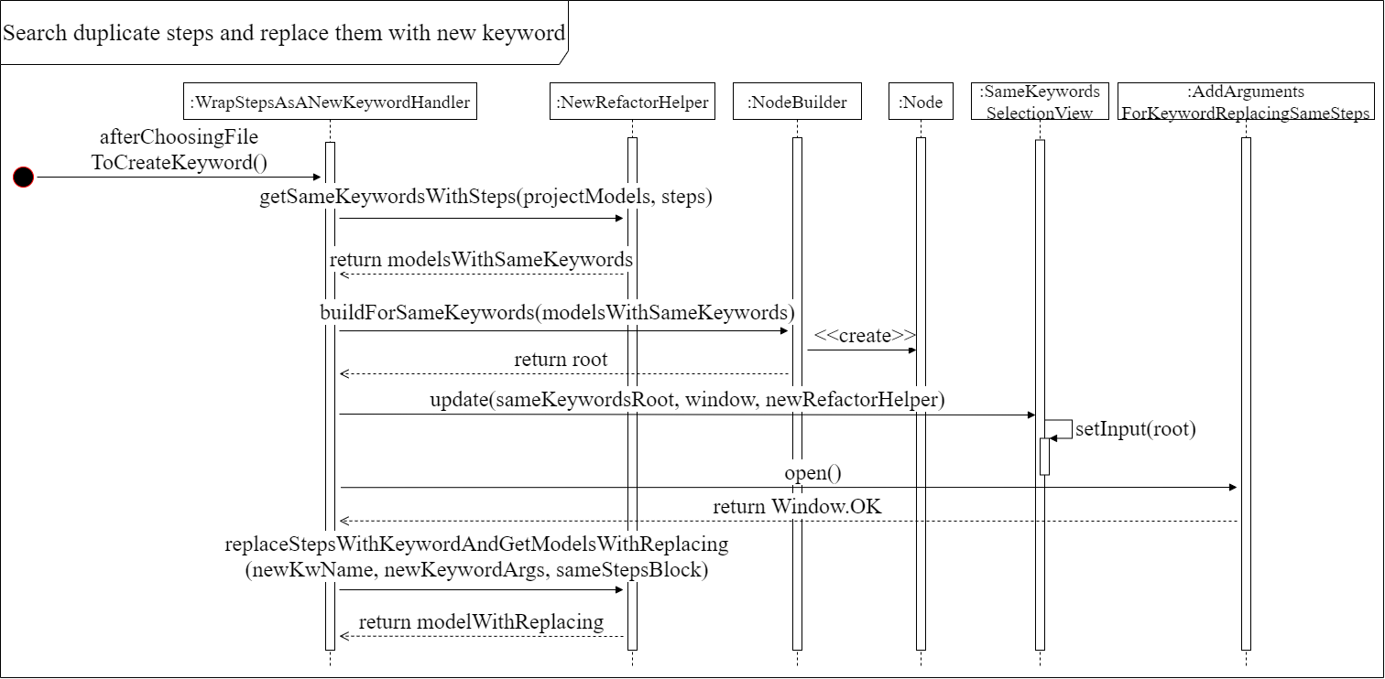
搜尋重複步驟並以新關鍵字進行取代
Notes:
這是搜尋重複步驟並以新關鍵字進行取代的循序圖，首先根據先前所選擇的步驟在全部測試檔案中搜尋重複步驟，然後透過NodeBuilder將所有重複步驟建置成檔案路徑為第一層資訊及重複步驟為第二層資訊的資料

Slide 47
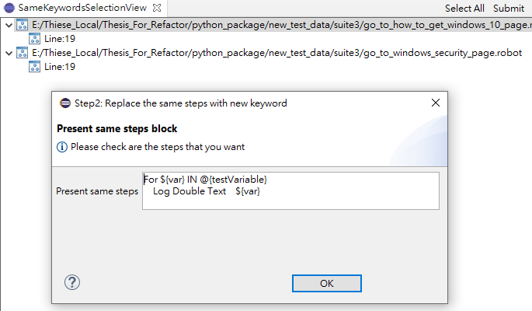
搜尋重複步驟並以新關鍵字進行取代
Notes:
並且顯示在這個視圖上，提供使用者選取需要以新關鍵字進行取代的重複步驟和預覽重複步驟的內容

Slide 48
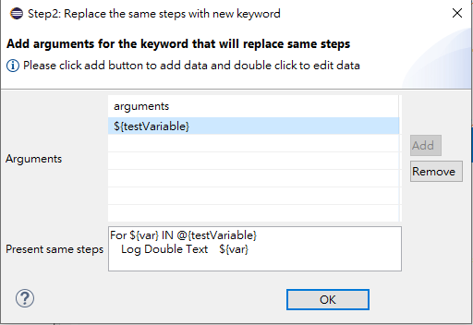
搜尋重複步驟並以新關鍵字進行取代
Notes:
最後以這個視窗提供使用者為每一個用來取代重複步驟的關鍵字填入參數的實際數值，以此完成重複步驟的取代。

Slide 49
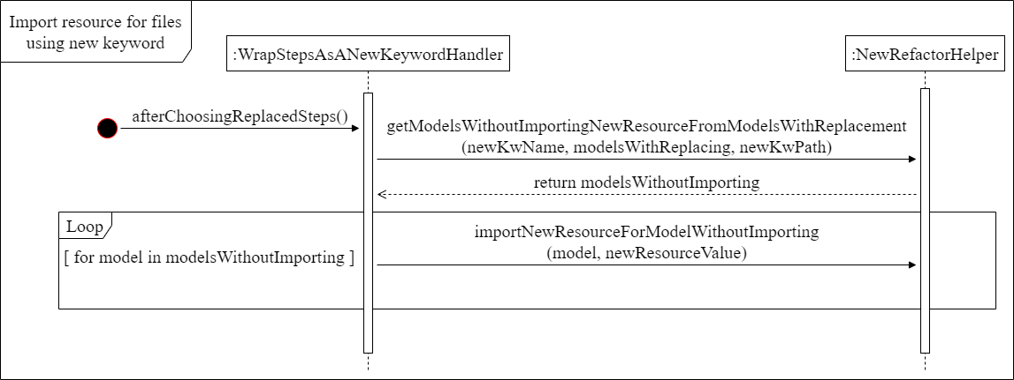
引入新關鍵字所需測試資源
Notes:
這是引入新關鍵字所需測試資源的循序圖，首先從有被取代重複步驟的檔案中搜尋未引入新關鍵字所需測試資源的測試檔案，最後為每一個測試檔案引入所需測試資源的相對路徑，如此一來就能夠完成抽取重複步驟成為新關鍵字的重構

Slide 50
移動關鍵字宣告流程
移動關鍵字宣告並引入所需測試資源
Notes:
接著要介紹延伸功能的第二個重構方法，移動關鍵字宣告，其中只需要在移動關鍵字宣告後，檢查原先使用被移動關鍵字的測試檔案都有確實引入所需測試資源即可

Slide 51
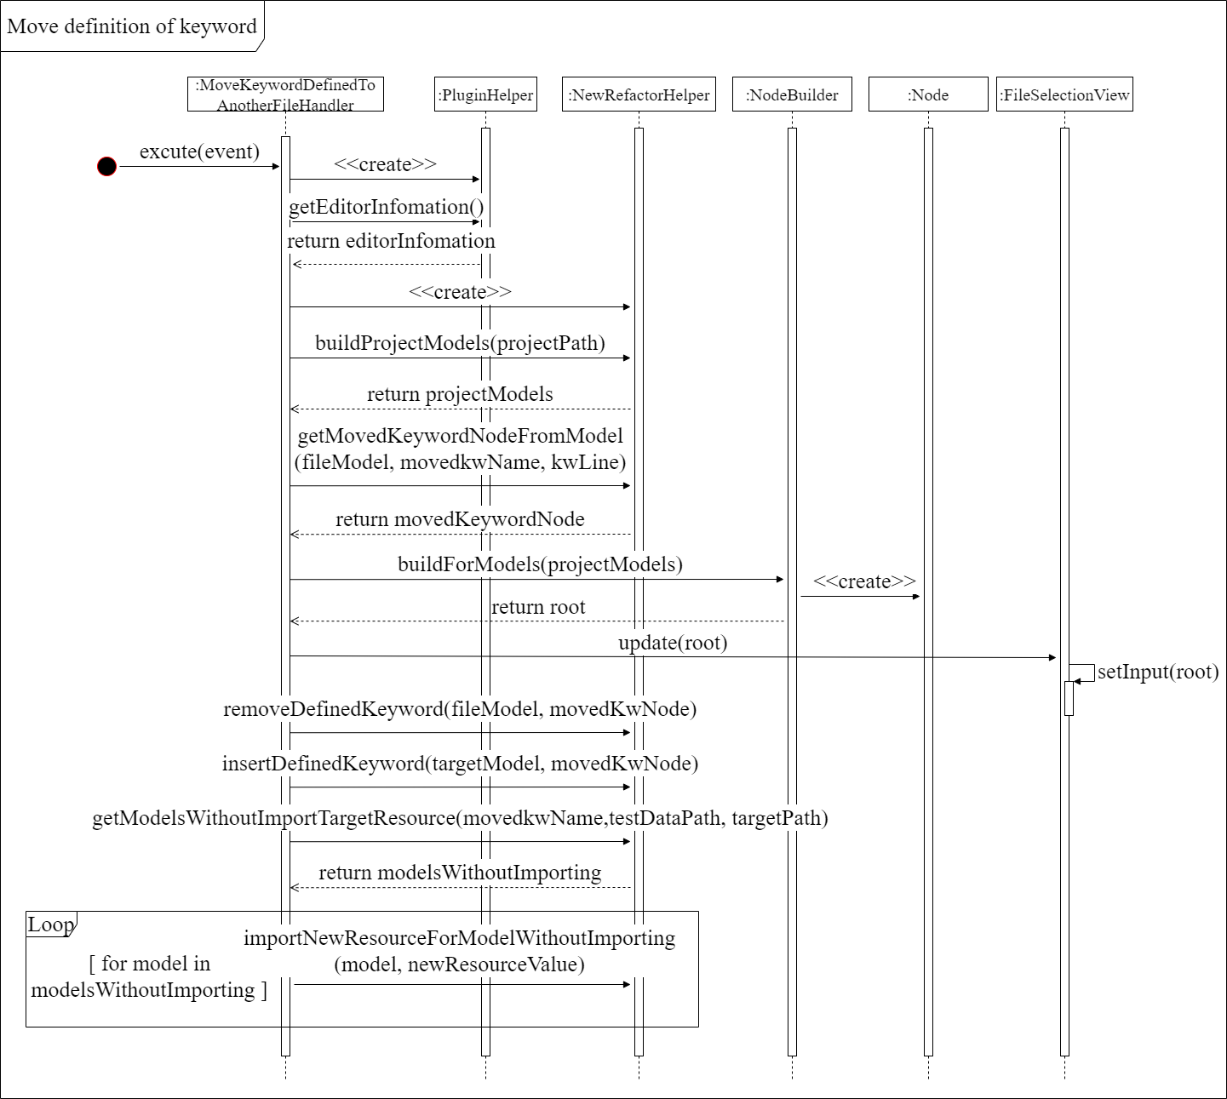
移動關鍵字宣告並引入所需測試資源
Notes:
這是移動關鍵字宣告並引入所需測試資源的循序圖，在取得編輯器的檔案路徑及該檔案的專案位置後，會將專案下的全部測試檔案解析成AST模型，並且取得使用者所要移動的關鍵字宣告後，透過NodeBuilder類別將專案下的檔案資訊建置成樹狀結構，提供使用者選取關鍵字宣告所要移動的目標檔案位置，後續把要移動的關鍵字宣告從原先測試檔案中移除，並完整複製到目標檔案中，最後在所有測試檔案中搜尋有使用被移動的關鍵字但未引入新測試資源的測試檔案，並且幫他們引入新測試資源的相對路徑，以此完成移動關鍵字宣告的重構

Slide 52
大綱
研究動機及目標
相關背景知識
延伸功能設計與實作
案例分析
結論與未來研究方向
Notes:
再來要介紹的是案例分析

Slide 53
案例分析
案例一:抽取測試腳本中的重複步驟成為新關鍵字並引入所需測試資源
案例二：移動測試資源中的關鍵字宣告並引入所需測試資源
比較使用兩種工具的時間差異
Notes:
在這兩個案例中，都是以我自己設計的Microsoft網頁相關測試專案作為實際例子，並且邀請國立台北科技大學軟體系統實驗室產學合作測試專案中的五位成員，分別使用VSCode以及擴充後的RF Refactoring進行重構，最後比較兩者的時間差異以及確認擴充後的重構工具是否對團隊有實質的幫助

Slide 54
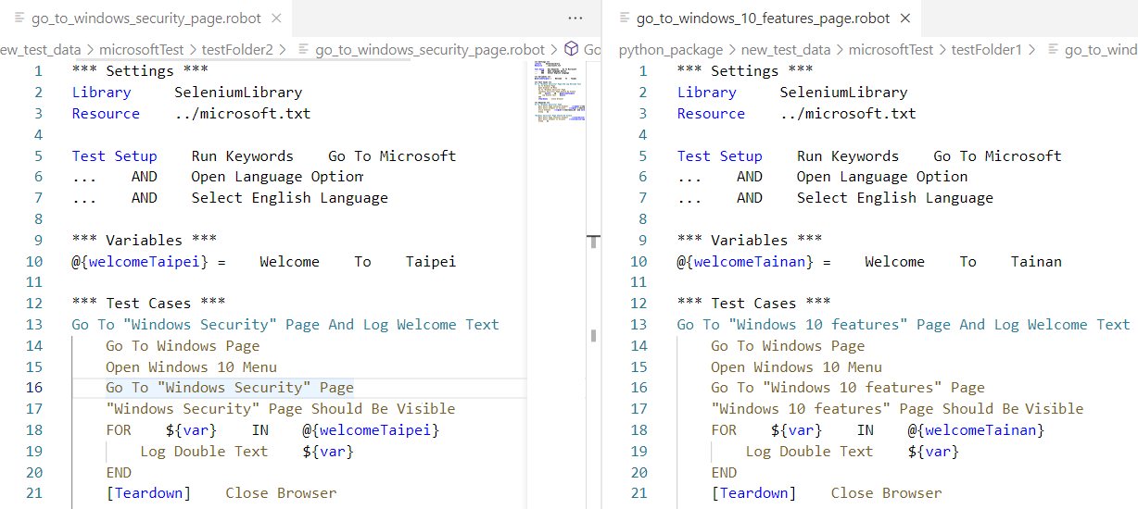
案例一:抽取測試腳本中的重複步驟成為新關鍵字並引入所需測試資源
Notes:
第一個案例中，有兩個測試腳本都是在驗證網頁功能正常後印出歡迎相關的訊息，從18~20行可看見，兩者其實除了For迴圈的參數不同以外其餘都是一樣的

Slide 55
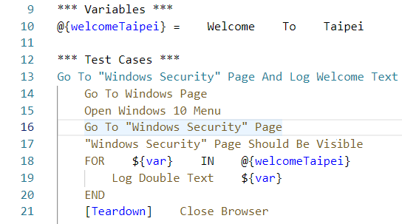
案例一:抽取測試腳本中的重複步驟成為新關鍵字並引入所需測試資源
關鍵字順序相同
參數數量相同
使用關鍵字名稱相同
Notes:
他們都是符合關鍵字順序相同.參數數量相同.使用關鍵字名稱相同三種條件

Slide 56
案例一:抽取測試腳本中的重複步驟成為新關鍵字並引入所需測試資源
Notes:
但除了這兩個測試腳本以外，還有另外兩個測試腳本也擁有相同的重複步驟，因此測試人員必須將它們都找出來，並且以新關鍵字進行取代。

Slide 57
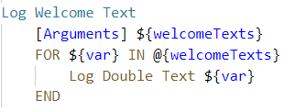
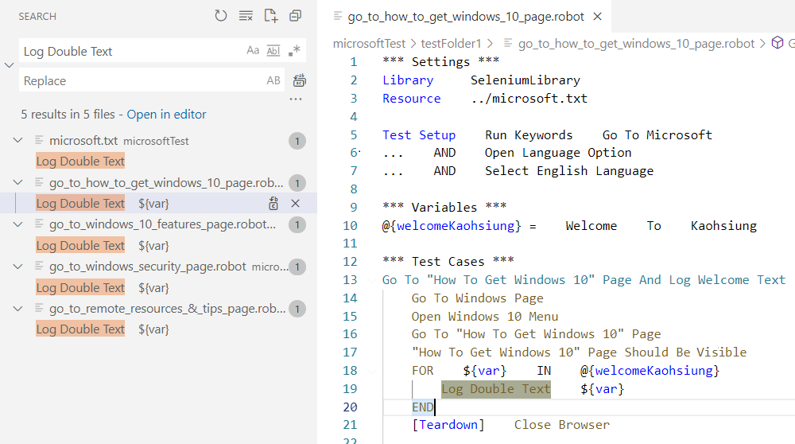
使用Visual Studio Code 搜尋取代工具
新關鍵字架構
搜尋重複步驟
Notes:
首先測試人員使用VSCode在共用測試資源中創立以重複步驟為內容的新關鍵字，也就是這個新關鍵字架構，並且利用搜尋取代工具尋找是否有其他重複步驟，搜尋結果共有五個，測試人員必須一個一個的檢查，然後取得紅框內四個符合條件的重複步驟

Slide 58
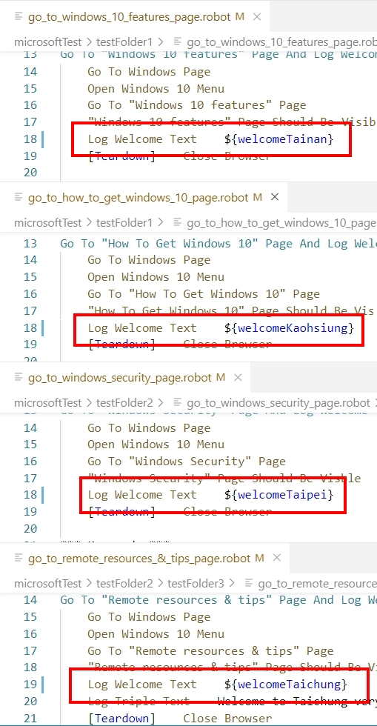
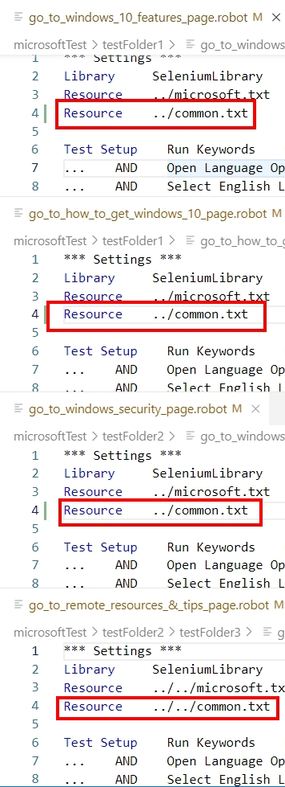
使用Visual Studio Code 搜尋取代工具
Notes:
並且用新關鍵字一一取代掉，最後確保每個檔案都有引入共用的測試資源

Slide 59
使用擴充後之RF Refactoring
抽取重複步驟成為新關鍵字
Notes:
接下來我會以影片Demo的方式介紹使用擴充後的RF Refactoring進行重構，首先選取要抽取成新關鍵字的重複步驟，並且在這邊可以檢查新關鍵字的參數以及輸入新關鍵字的名稱，接著可以從專案下的全部檔案中挑選創立新關鍵字的檔案位置，送出後重構工具就會自動找出專案下的全部重複步驟，並且使用者可以預覽每個重複步驟的內容，將要以新關鍵字取代的重複步驟送出後，就可以幫每一個要取代重複步驟的新關鍵字填入參數的實際數值，輸入完之後就會自動修正未引入所需測試資源的測試檔案，從結果上來看，測試腳本上的每個重複步驟都有順利被替換成新關鍵字，新關鍵字也有確實地被創立出來，使用到新關鍵字的測試腳本也有引入所需的測試資源，也就是common.txt。

Slide 60
重構工具使用之比較
VSCode搜尋取代工具
花費較多時間
未引入新關鍵字所需測試資源之錯誤
 | 使用VSCode 重構花費之時間 | 發生錯誤 | 使用擴充後之RF Refactoring重構花費之時間 | 發生錯誤
測試人員1 | 06m02s | 有 | 03m24s | 無
測試人員2 | 05m12s | 有 | 04m20s | 無
測試人員3 | 07m31s | 無 | 04m20s | 無
測試人員4 | 06m20s | 無 | 04m59s | 無
測試人員5 | 06m29s | 有 | 06m07s | 無
平均時間 | 06m18s |  | 04m38s
Notes:
在測試人員分別使用兩種工具重構後，從表中可以看到，使用VSCode進行重構時，大部分人員都是在六分多鐘左右，而平均則是每人花費了大約6分18秒，而且五位測試人員中，有三位在重構過程中不小心忽略了新關鍵字所需的測試資源，導致測試的錯誤。

Slide 61
重構工具使用之比較
擴充後之RF Refactoring
花費較少時間
沒發生測試資源沒被引入之錯誤
 | 使用VSCode 重構花費之時間 | 發生錯誤 | 使用擴充後之RF Refactoring重構花費之時間 | 發生錯誤
測試人員1 | 06m02s | 有 | 03m24s | 無
測試人員2 | 05m12s | 有 | 04m20s | 無
測試人員3 | 07m31s | 無 | 04m20s | 無
測試人員4 | 06m20s | 無 | 04m59s | 無
測試人員5 | 06m29s | 有 | 06m07s | 無
平均時間 | 06m18s |  | 04m38s
Notes:
而使用擴充後的RF Refactoring進行重構時，平均花費了4分38秒左右，並且沒有一位測試人員的重構有發生錯誤，

Slide 62
重構工具使用之比較
減少大約26.4%的重構時間
發生錯誤機率降低
 | 使用VSCode 重構花費之時間 | 發生錯誤 | 使用擴充後之RF Refactoring重構花費之時間 | 發生錯誤
測試人員1 | 06m02s | 有 | 03m24s | 無
測試人員2 | 05m12s | 有 | 04m20s | 無
測試人員3 | 07m31s | 無 | 04m20s | 無
測試人員4 | 06m20s | 無 | 04m59s | 無
測試人員5 | 06m29s | 有 | 06m07s | 無
平均時間 | 06m18s |  | 04m38s
Notes:
由此比較可發現使用兩種工具進行相同的重構時，擴充後的RF Refactoring是能夠花費較少的時間，大約減少了26.4%的時間，並且較不容易發生錯誤

Slide 63
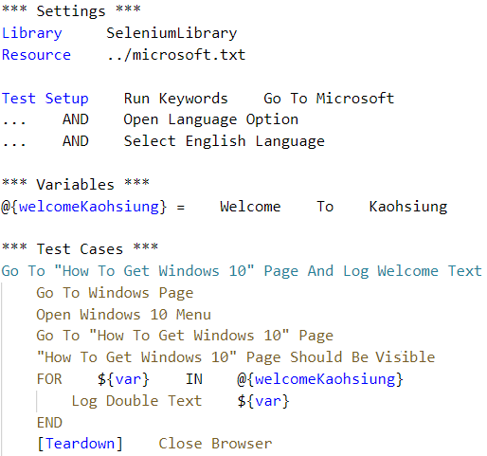
案例二：移動測試資源中的關鍵字宣告並引入所需測試資源
其他測試腳本需要使用相同關鍵字
需移動到共用測試資源
確保原先使用此關鍵字之測試腳本正常
Notes:
接下來是第二個案例，在案例中，剛好其他測試腳本需要使用到一個測試腳本中的關鍵字，也就是紅框中的關鍵字Go To Microsoft，因此必須先將它的關鍵字宣告移動到共用的測試資源中，並且確保原先已使用此關鍵字的每個測試腳本都有引入共用的測試資源

Slide 64
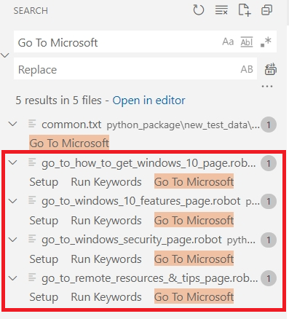
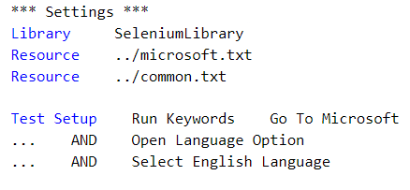
使用Visual Studio Code 搜尋取代工具
移動關鍵字宣告至共用測試資源
搜尋使用被移動之關鍵字的檔案
Notes:
首先測試人員使用VSCode進行重構時，必須先將要被移動的關鍵字宣告移除，並在指定的共用測試資源中完整複製關鍵字宣告，後續利用搜尋取代工具尋找使用被移動關鍵字的測試檔案，並且確認是否有引入所需的共用測試資源，從視窗中可以發現，總共有五個搜尋結果，測試人員必須一一檢查，最後確保紅框內有使用被移動關鍵字的四個測試腳本都有引入共用測試資源。

Slide 65
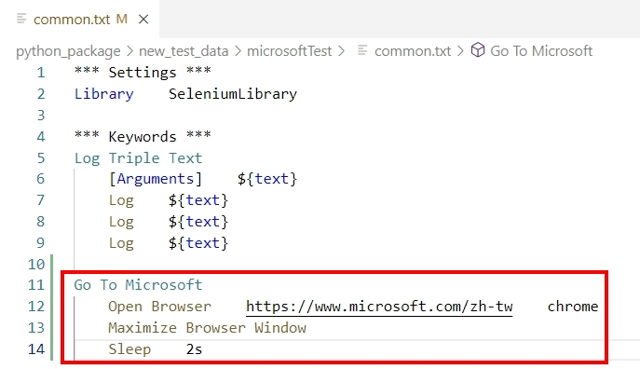
使用Visual Studio Code 搜尋取代工具
Notes:
此張圖是將關鍵字宣告移動到共用測試資源的結果，11~14行就是被移動的關鍵字宣告

Slide 66
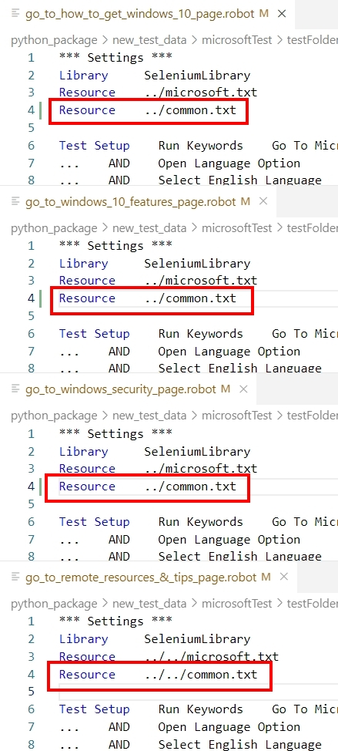
使用Visual Studio Code 搜尋取代工具
Notes:
而這張圖則是確保測試腳本都有引入所需測試資源的結果，每個紅框所代表的都是被移動關鍵字所需的測試資源

Slide 67
使用擴充後之RF Refactoring
移動關鍵字宣告
Notes:
接下來我也會以Demo影片的方式介紹使用擴充後的RF Refactoring進行重構，首先選取要移動的關鍵字宣告，並且從專案下的全部檔案中挑選關鍵字宣告所要移動的目標檔案，送出後重構工具就會自動修正使用被移動關鍵字但未引入所需測試資源的測試檔案，從結果上來看，關鍵字宣告確實被移動到指定的測試資源上，以及原先使用關鍵字的測試腳本也都有確實引入所需的測試資源

Slide 68
重構工具使用之比較
VSCode搜尋取代工具
花費較多時間
錯誤引入關鍵字所需測試資源之相對路徑
 | 使用VSCode 重構花費之時間 | 發生錯誤 | 使用擴充後之RF Refactoring重構花費之時間 | 發生錯誤
測試人員1 | 01m14s | 無 | 00m26s | 無
測試人員2 | 01m35s | 無 | 00m18s | 無
測試人員3 | 01m17s | 有 | 00m22s | 無
測試人員4 | 01m00s | 無 | 00m26s | 無
測試人員5 | 02m02s | 有 | 00m41s | 無
平均時間 | 01m25s |  | 00m26s
Notes:
在測試人員分別使用兩種工具重構後，從表中可以看到，使用VSCode進行重構時，大部分人員都是在一分多鐘左右，而平均則是每人大約花費了1分25秒，而且五位測試人員中，有兩位在重構時，錯誤引入關鍵字所需測試資源的相對路徑，進而導致測試的錯誤。

Slide 69
重構工具使用之比較
擴充後之RF Refactoring
花費較少時間
引入測試資源路徑皆為正確
 | 使用VSCode 重構花費之時間 | 發生錯誤 | 使用擴充後之RF Refactoring重構花費之時間 | 發生錯誤
測試人員1 | 01m14s | 無 | 00m26s | 無
測試人員2 | 01m35s | 無 | 00m18s | 無
測試人員3 | 01m17s | 有 | 00m22s | 無
測試人員4 | 01m00s | 無 | 00m26s | 無
測試人員5 | 02m02s | 有 | 00m41s | 無
平均時間 | 01m25s |  | 00m26s
Notes:
而使用擴充後的RF Refactoring重構時，平均花費了26秒左右，並且沒有一位測試人員的重構有發生錯誤

Slide 70
重構工具使用之比較
減少大約69.4%的重構時間
發生錯誤機率降低
 | 使用VSCode 重構花費之時間 | 發生錯誤 | 使用擴充後之RF Refactoring重構花費之時間 | 發生錯誤
測試人員1 | 01m14s | 無 | 00m26s | 無
測試人員2 | 01m35s | 無 | 00m18s | 無
測試人員3 | 01m17s | 有 | 00m22s | 無
測試人員4 | 01m00s | 無 | 00m26s | 無
測試人員5 | 02m02s | 有 | 00m41s | 無
平均時間 | 01m25s |  | 00m26s
Notes:
由此比較可發現使用兩種工具進行相同的重構時，擴充後的RF Refactoring是能夠花費較少的時間，大約減少了69.4%的時間，並且較不容易因為人為錯漏而發生錯誤。

Slide 71
大綱
研究動機及目標
相關背景知識
延伸功能設計與實作
案例分析
結論與未來研究方向
Notes:
最後是結論與未來研究方向

Slide 72
結論
抽取重複步驟成為新關鍵字
確實搜尋到需以新關鍵字取代之重複步驟
移動關鍵字宣告
可為使用被移動關鍵字的測試檔案修正錯誤
使用擴充後之RF Refactoring重構
減少花費時間
避免人為錯漏
Notes:
針對RF Refactoring進行延伸功能的開發後，不只重構方法的選擇更加多元，其中抽取重複步驟成為新關鍵字的重構，確實可以搜尋到需要以新關鍵字進行取代的重複步驟，而不是與團隊需求不同的步驟，此外，移動關鍵字宣告的重構，也可以為使用被移動關鍵字的測試檔案修正沒有引入所需測試資源的錯誤，而從本論文的第五章案例分析中也可以發現，在使用擴充後的RF Refactoring進行重構時，確實能夠減少重構所花費的時間，以及避免人為錯漏所導致的錯誤

Slide 73
未來方向
提升重構之效能
提前解析測試專案
針對任何變更重新解析內容
重構方法之新增
提供更多元化之重構功能
結合其他工具
再次執行重構所影響之腳本以確認重構無誤
Notes:
接下來是未來方向，在這邊我有列出三點進行說明，首先是必須提升重構的效能，在執行任何一種重構方法前，都必須提前解析測試專案下的所有測試檔案，以本論文自行設計的Microsoft網頁相關測試專案為例，其中有11個測試套件以及7個測試資源，解析的時間大約在0.5秒左右，而台北科技大學產學合作的測試專案大約有300多個測試套件以及800多個測試資源，等待解析的時間大約在10秒左右，因此如果測試專案越龐大的時候，則需要花費更多的時間進行解析，若可以在啟動重構工具時，就利用其他執行緒先行解析測試專案，並且如果有任何已經解析完成的檔案變更時，則重新解析相對應的資料，確保檔案的正確性，即可大大地縮短解析的時間，使重構效率提升
第二點則是重構方法的新增，目前RF Refactoring共有五種重構方法，而重構方法從簡單到複雜有十分多種，如果能夠增加更多種重構方法，那麼測試人員在重構時，也能夠使用此工具解決更多的重構需求

Slide 74
未來方向
可擴充之重構方法 | 重構方法之描述
抽取變數 | 搜尋出多個重複數值並建立新變數進行取代。
移動變數 | 移動變數宣告至其他測試資源中，並確保引入所需測試資源。
內聯化(Inline) 關鍵字 | 刪除關鍵字宣告並將使用其的參考以關鍵字的實作取代。
內聯化(Inline) 變數 | 刪除變數宣告並將使用其的參考以變數的實作取代。
重新命名測試檔案 | 重新命名測試檔案，且確保原先引入此檔案之資訊正確。
Notes:
這張表是可以新增的重構方法舉例，其中有抽取變數、移動變數、內聯化關鍵字、內聯化變數以及重新命名測試檔案，都是未來可以嘗試新增的重構方法

Slide 75
未來方向
提升重構之效能
提前解析測試專案
針對任何變更重新解析內容
重構方法之新增
提供更多元化之重構功能
結合其他工具
再次執行重構所影響之腳本以確認重構無誤
Notes:
最後則是結合其他工具，目前RF Refactoring是參考其他重構工具所開發而成的，因此重構後必須手動執行測試腳本的功能是否與重構前相同，未來如果可以跟台北科技大學邱文煜論文中的測試腳本變更偵測工具結合，在重構完成後，自動執行有變更的測試腳本，可以讓測試人員更快速地知道重構是否正確，簡短重構後的確認時間。

Slide 76
Q&A
Notes:
以上是我的報告 謝謝各位口試委員的聆聽

